Slide 1
UCM-Faltas
Kelven de Sousa

Slide 2

Tópicos
Visão geral
Atores
Requisitos funcionais
Diagramas (Principais)
Modelo ER

Slide 3
Visão Geral

Slide 4
Visão
Nome: UCM-Faltas.
Problema:Muita burocracia e excesso de papelada no processo de gerenciamento de faltas.
Objetivo principal: Facilitar o processo de ferenciamento de faltas permitindo que os docentes possam marcar as faltas online.

Slide 5




Atores envolvidos
Estudante
Docente
Coordenador(a)
Admin

Slide 6
Requisitos Funcionais

Slide 7
Coordenador
Iniciar Sessão
Terminar Sessão
Recuperar palavra-passe.
Cadastrar (Docente, Estudante, Turma, Cadeira)
Remover (Docente, Estudante, Turma, Cadeira)
Modificar (Docente, Estudante, Turma, Cadeira)
Alterar palavra-passe
Visualizar Listas de Presença

Slide 8
Docente
Iniciar Sessão
Terminar Sessão
Recuperar palavra-passe.
Alterar palavra-passe
Marcar Faltas
Submeter Faltas
Exportar Lista de Presença

Slide 9
Estudante
Iniciar Sessão
Terminar Sessão
Recuperar palavra-passe.
Alterar palavra-passe
Visualizar Faltas
Justificar Falta

Slide 10
Admin
Iniciar Sessão
Terminar Sessão
Recuperar palavra-passe
Cadastrar (Coordenador,Docente, Estudante, Turma, Cadeira)
Remover (Coordenador,Docente, Estudante, Turma, Cadeira)
Modificar (Coordenador,Docente, Estudante, Turma, Cadeira)
Alterar palavra-passe
Visualizar Listas de Presença

Slide 11
Diagrama de Use cases

Slide 12
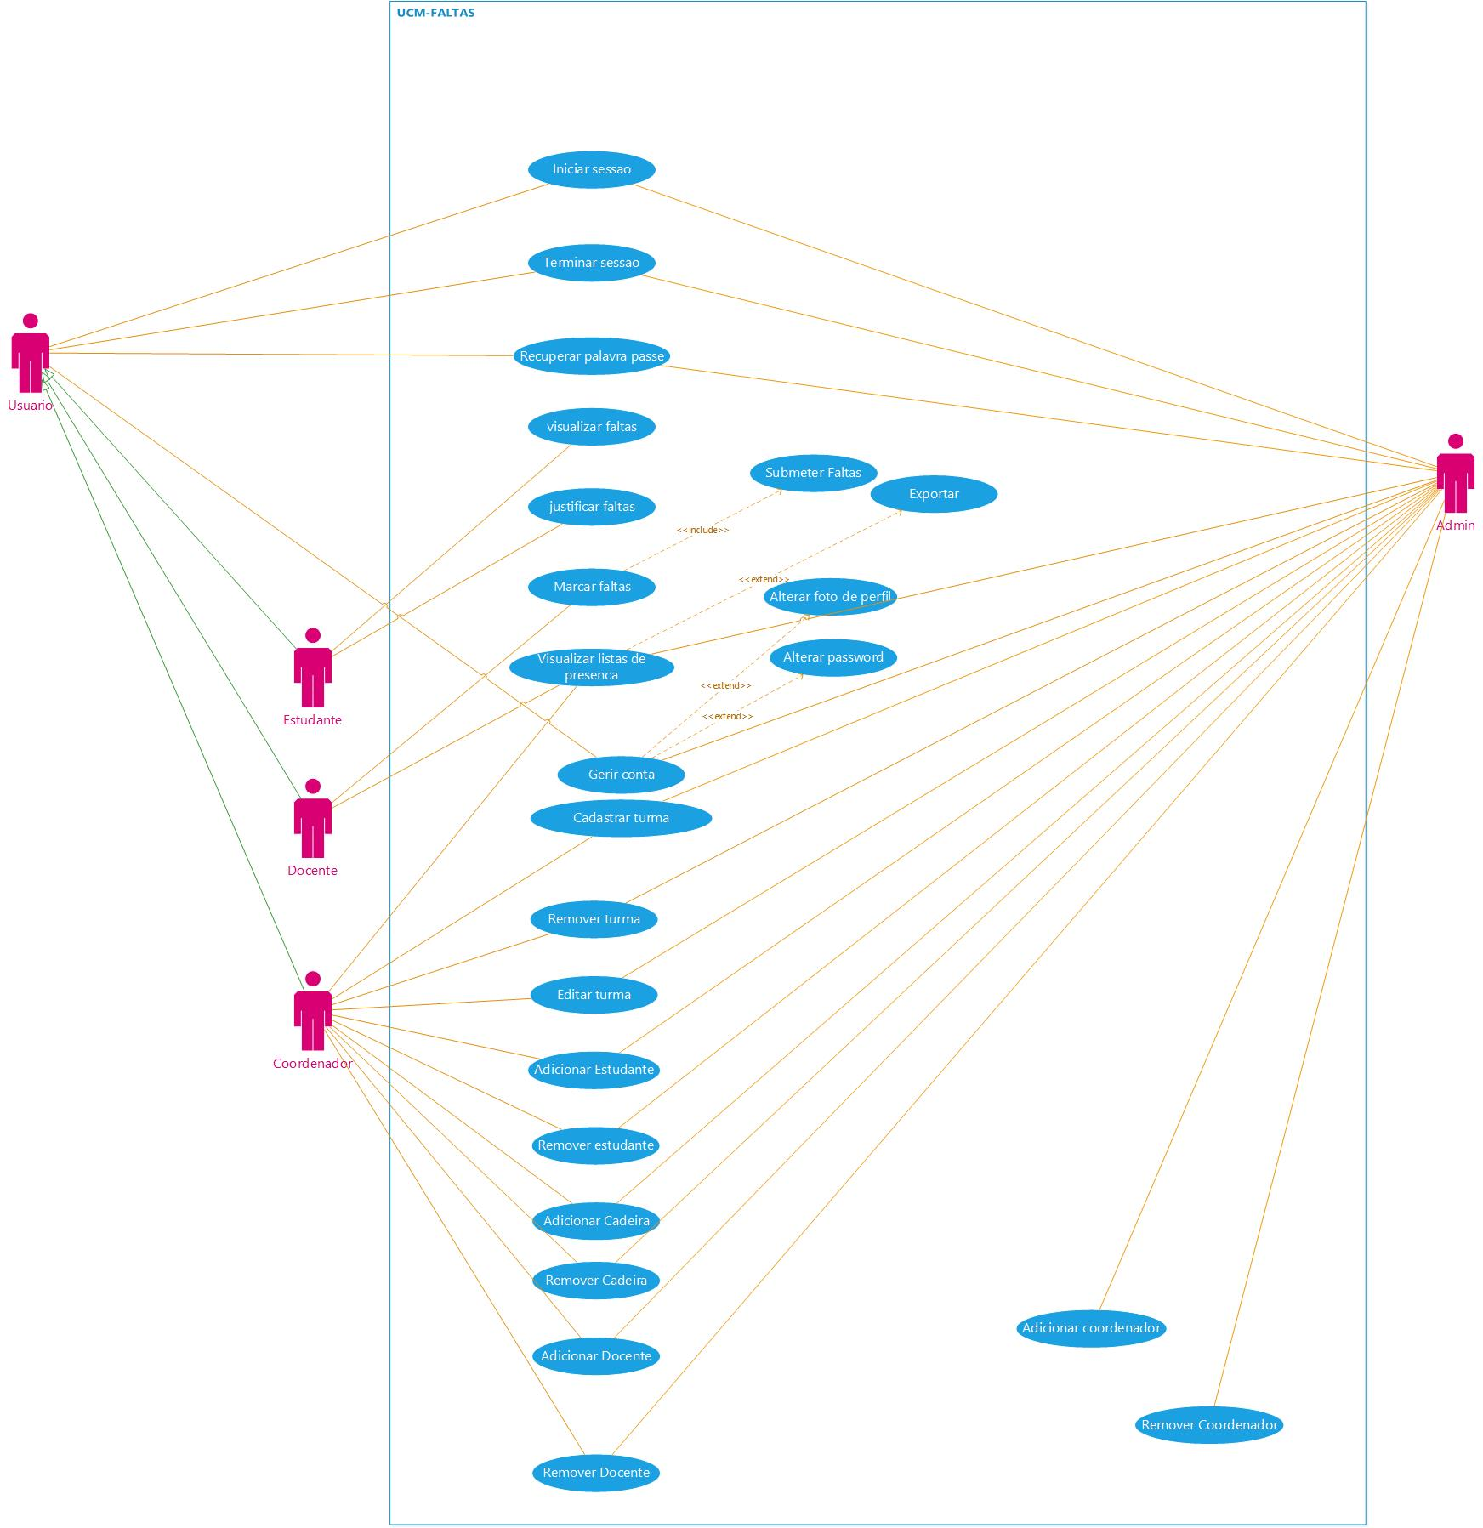

Slide 13
Diagramas de Atividades

Slide 14
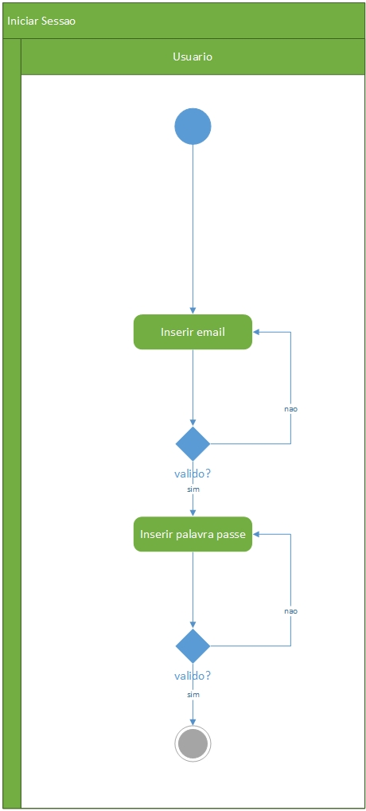
Iniciar Sessao

Slide 15
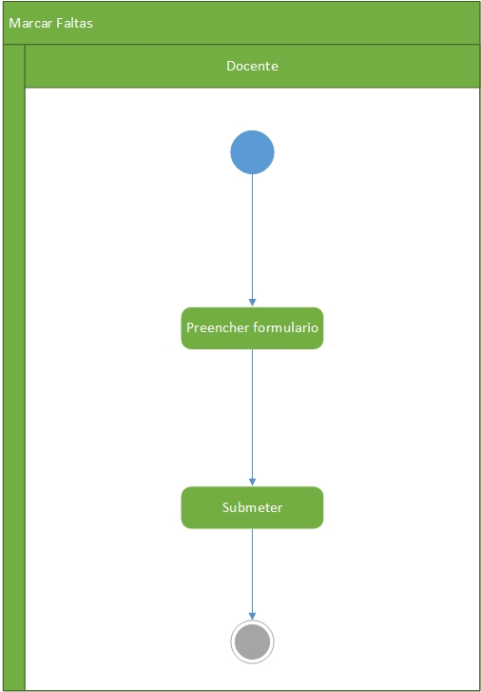
Marcar Faltas

Slide 16
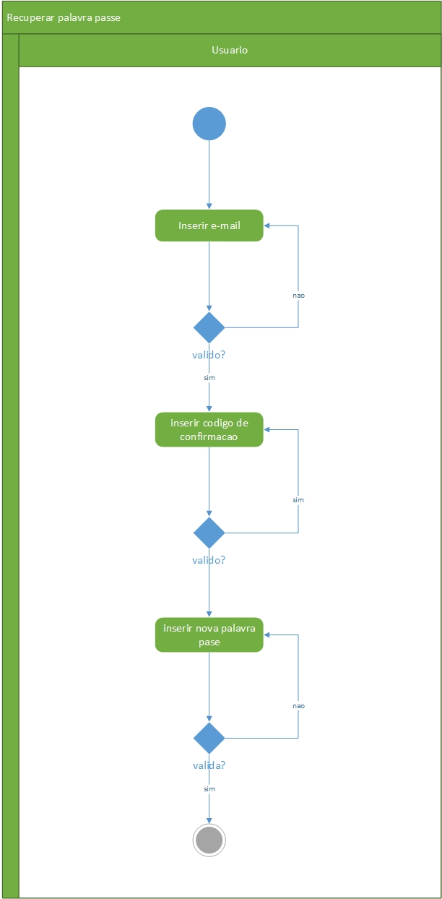
Recuperar Palavra-passe

Slide 17
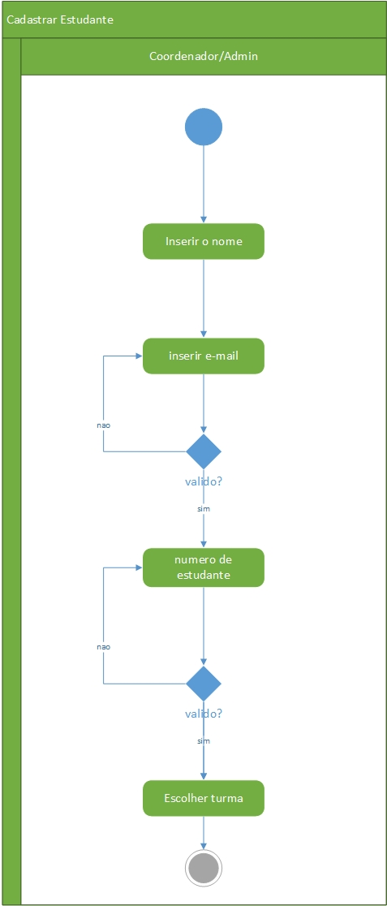
Cadastrar Estudante

Slide 18
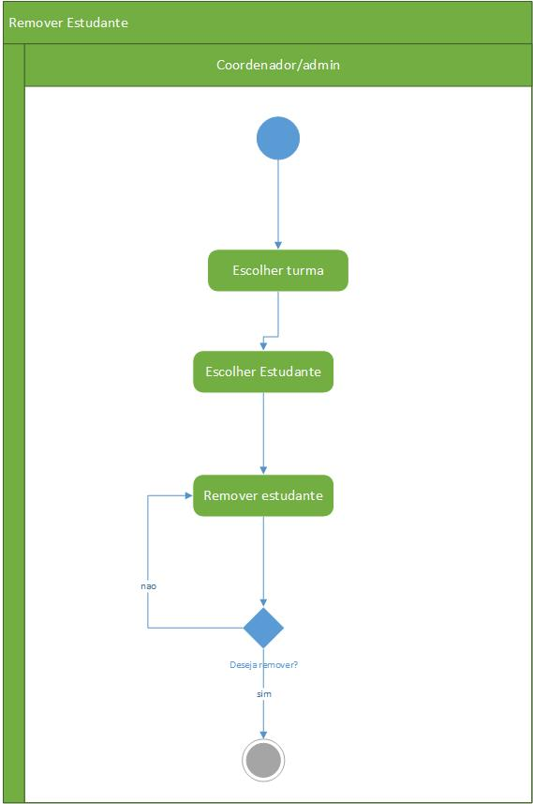
Remover Estudante

Slide 19
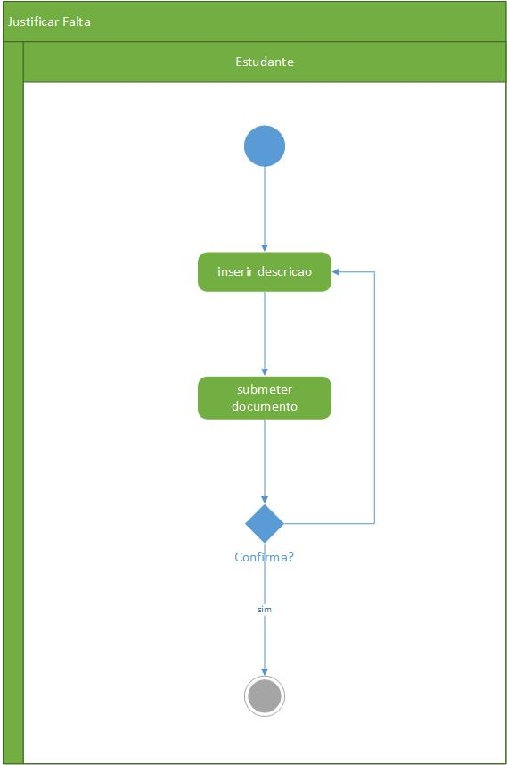
Justificar Faltas

Slide 20
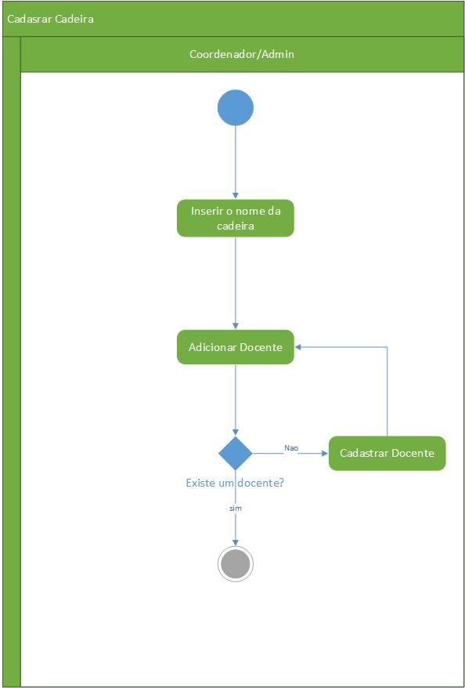
Cadastrar cadeira

Slide 21
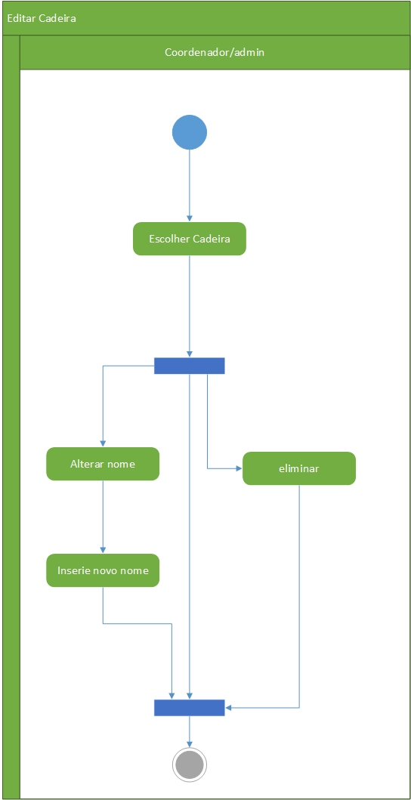
Editar Cadeira

Slide 22
Modelo Entidade-Relação

Slide 23
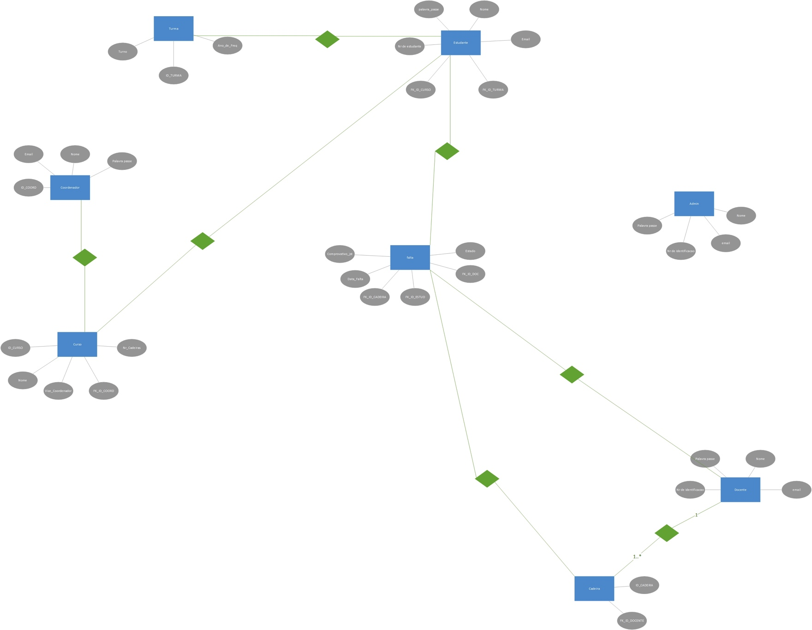

Slide 24
Fim
Obrigado pela atenção

